Slide 1

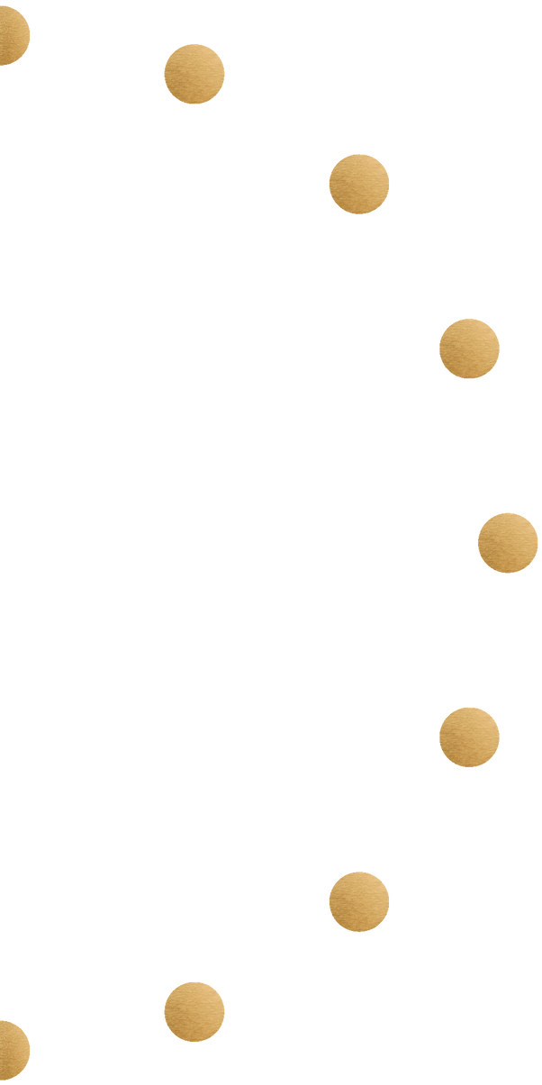
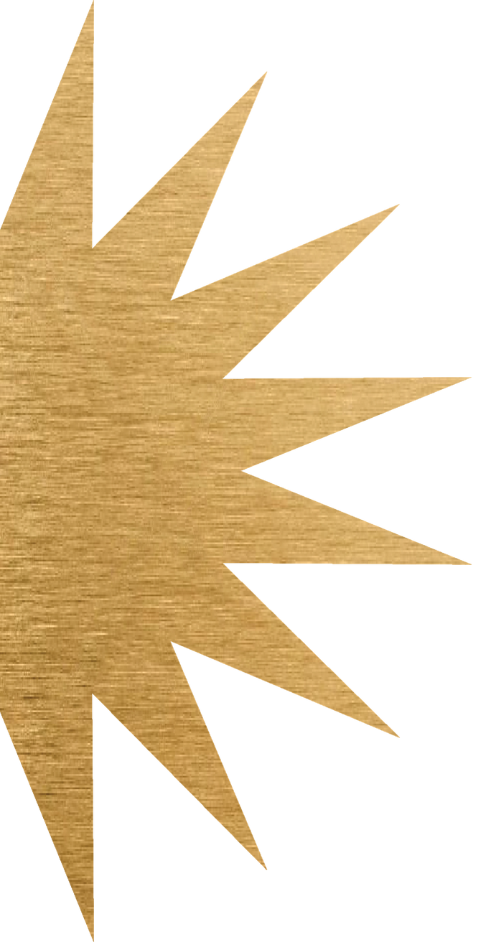
NHẬN PHÁT HIỆN VÀ KHOANH VÙNG KHỐI U TRONG ẢNH CHỤP MRI NÃO
Dự án sử dụng mô hình học sâu U-Net
Trình bày: Nhóm 10
Điện thoại: 0386276545 ☺

Slide 2

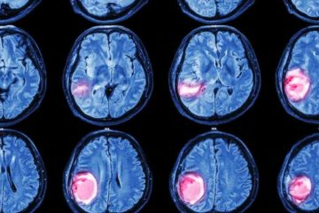
MỤC TIÊU DỰ ÁN
* Phát hiện và phân loại khối u trong ảnh MRI não:
- Mục tiêu chính của dự án là tự động phát hiện các khối u trong ảnh MRI não.
- Dự án sẽ phân loại các loại khối u khác nhau để hỗ trợ bác sĩ trong việc đưa ra chẩn đoán.
* Áp dụng mô hình học sâu U-Net để khoanh vùng khối u:
- Mô hình U-Net là một kiến trúc mạng thần kinh sâu đặc biệt hiệu quả trong việc phân đoạn ảnh y tế.
- Mô hình này sẽ phân đoạn vùng khối u trong ảnh MRI, giúp khoanh vùng và làm rõ các vùng bị ảnh hưởng.

Slide 3
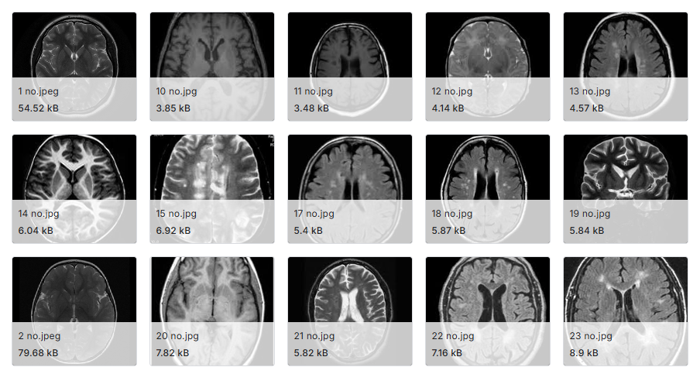
DATASET
* Dataset
- Nguồn: Dataset được kấy trên
- Bộ dữ liệu sẽ được chia thành 3 phần: Test, Train và Valid
- Với mỗi phần sẽ được chia làm hai phần: Images (hình ảnh) và Labels (nhãn).
+ Với tổng số lượng ảnh là: 2500 Images và 2500 Labels.
+ Có những ảnh sẽ thiếu hoặc không có file chứa Lables.

Slide 4
QUY TRÌNH THỰC HIỆN
* Tiền xử lý dữ liệu:
- Đọc và xử lý ảnh MRI:
+ Tải và đọc ảnh MRI cùng với các file nhãn (label files) để chuẩn bị cho quá trình huấn luyện mô hình.
+ Chuyển đổi các nhãn trong định dạng thành mask phù hợp để mô hình học sâu có thể học được.
- Tăng cường dữ liệu (Data Augmentation): Tăng cường dữ liệu giúp mô hình học tốt hơn và tổng quát hơn. Các phương pháp tăng cường bao gồm:
+ Lật ảnh ngang và dọc: Giúp mô hình học được các đặc trưng không phụ thuộc vào hướng của ảnh.
+ Chỉnh sửa độ sáng, độ tương phản: Tạo ra các biến thể ảnh cho mô hình học từ các tình huống thực tế.

Slide 5
QUY TRÌNH THỰC HIỆN
* Xây dựng mô hình U-Net:
- U-Net là một mô hình học sâu phổ biến để phân đoạn ảnh.
- Cấu trúc mô hình U-Net:
+ Encoder (mã hóa): Tiến hành thu thập các đặc trưng từ ảnh qua các lớp convolution và pooling.
+ Decoder (giải mã): Khôi phục các đặc trưng để tái tạo lại ảnh phân đoạn với độ phân giải cao.
+ Kết nối giữa Encoder và Decoder: Kết nối các lớp từ Encoder và Decoder giúp mô hình giữ lại các thông tin không gian chi tiết.
- Đầu ra của mô hình: Phân loại từng pixel trong ảnh thành các loại khác nhau: Glioma, Meningioma, No Tumor, Pituitary.

Slide 6
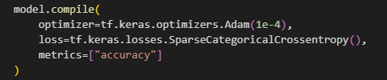
QUY TRÌNH THỰC HIỆN
* Huấn luyện mô hình:
- Sử dụng bộ dữ liệu train và valid để huấn luyện mô hình.
+ Loss function: SparseCategoricalCrossentropy để phân loại từng pixel của ảnh.
+ Tối ưu hóa mô hình: Sử dụng thuật toán Adam optimizer với learning rate nhỏ để tối ưu hóa mô hình.
Hình ảnh trong mô hình U-Net
* Dự đoán và hiển thị kết quả:
- Sau khi huấn luyện, mô hình sẽ dự đoán các vùng khối u trong ảnh kiểm tra (test set).
Hiển thị kết quả:
- Hiển thị ảnh MRI, mask phân vùng khối u, và overlay của khối u trên ảnh MRI gốc.

Slide 7
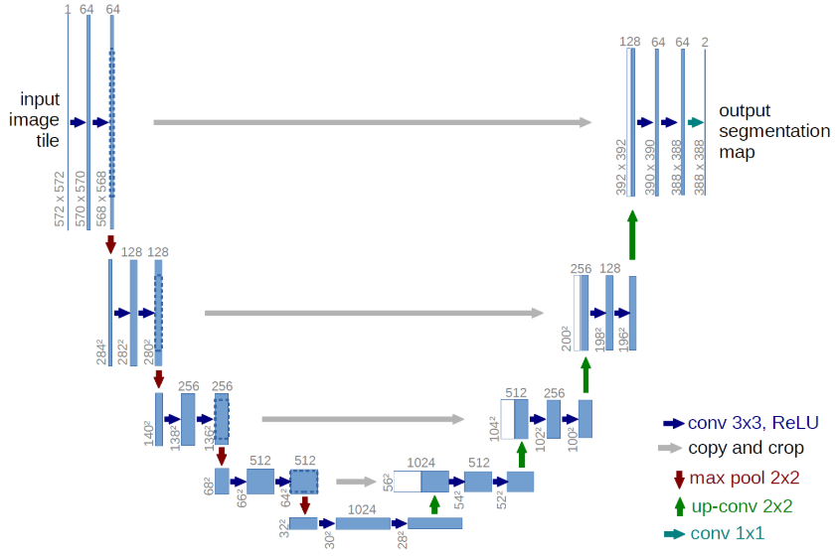
MÔ HÌNH U-NET
* Đánh giá hiệu suất mô hình:
- Sau khi huấn luyện mô hình, kết quả sẽ được đánh giá trên tập test để xem mô hình hoạt động như thế nào khi dự đoán khối u trong ảnh chưa thấy.
- Độ chính xác (Accuracy) và mất mát (Loss) là các chỉ số chính để đánh giá hiệu quả của mô hình:
+ Accuracy: Đo lường tỷ lệ các pixel dự đoán đúng so với tổng số pixel.
+ Loss: Đo lường mức độ sai lệch giữa dự đoán của mô hình và nhãn thực tế.
* Kết quả huấn luyện:
- Độ chính xác (Accuracy): Mô hình đạt độ chính xác cao trên bộ dữ liệu huấn luyện và kiểm tra.
Mất mát (Loss): Mất mát giảm dần qua các epoch, cho thấy mô hình đang học tốt hơn.

Slide 8
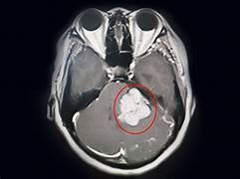
MÔ HÌNH U-NET
* Ví dụ về ảnh phân đoạn (Segmentation):
- Mô hình đã thực hiện phân đoạn khối u chính xác trong ảnh MRI.
- Hình ảnh kết quả phân đoạn cho thấy các khu vực khối u được khoanh vùng rõ ràng và chính xác.
Hình ảnh kết quả phân đoạn.

Slide 9
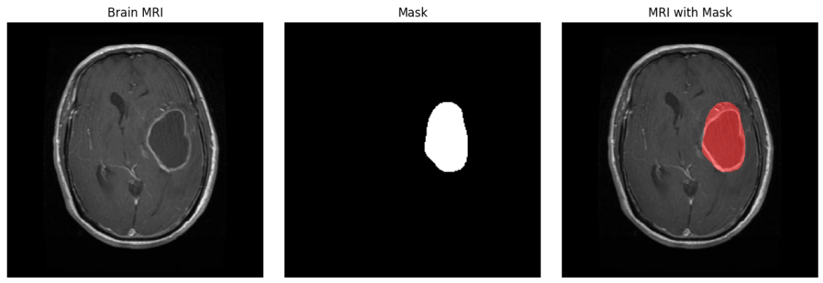
MÔ HÌNH U-NET
* Hình ảnh minh họa:
- Ảnh MRI gốc: Hình ảnh ban đầu của não không có vùng khối u.
- Ảnh Mask: Kết quả phân vùng khối u (các vùng màu trắng thể hiện khối u).
- Ảnh với overlay: Hình ảnh MRI với mask phân vùng khối u được chồng lên, thể hiện vùng khối u một cách rõ ràng.
Hình ảnh kết quả

Slide 10
KẾT QUẢ MONG MUỐN VÀ KẾT QUẢ ĐẠT ĐƯỢC
* Kết quả mong muốn:
- Có thể nhận diện và khoanh vùng những vùng não có dấu hiệu của khối u thông qua ảnh MRI não.
- Sử dụng mô hình U-Net để phân đoạn và xử lý hình ảnh để phát hiển hình ảnh MRI đầu vào rồi đưa ra vùng não bị tổn thương và khoanh vùng màu những chỗ có khối u não.
* Kết quả đạt được:
- Mô hình U-Net hoạt động ổn, đã có thể đưa ra các hình ảnh đã xử lý và khoanh vùng những chỗ nào bị u hoặc có tổn thương bất thường như tuyến yên.
- Vùng tổn thương đã được khoanh đã có tính chính xác nhất định. Nhưng vẫn có những trường hợp có thể nhận diện nhưng việc khoanh vùng vẫn chưa có tính chính xác cao.
- Kết quả thử nghiệm cho thấy mô hình đạt được độ chính xác cao, đặc biệt trong việc phân loại các loại khối u như glioma và meningioma. Mô hình có thể phát hiện khối u với độ chính xác đạt khoảng 80 80% trên tập kiểm tra.

Slide 11
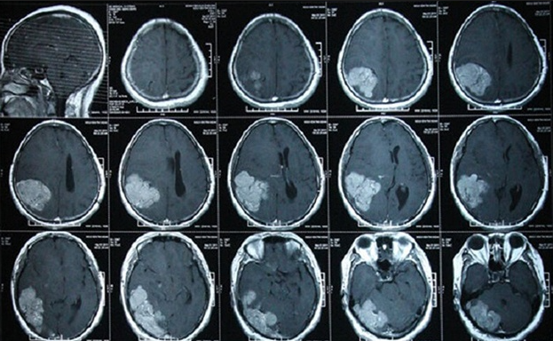
KẾT LUẬN VÀ HƯỚNG PHÁT TRIỂN
* Kết luận:
- Mô hình học sâu (U-Net) đã chứng minh hiệu quả trong việc phát hiện và khoanh vùng khối u trong ảnh MRI não.
- Mô hình đạt được độ chính xác cao trong việc phân loại các loại khối u như Glioma, Meningioma, Pituitary, và No Tumor.
- Việc phân đoạn các vùng khối u trên ảnh MRI đã giúp việc xác định và khoanh vùng khối u trở nên dễ dàng và chính xác hơn, hỗ trợ các bác sĩ trong quá trình chẩn đoán.

Slide 12
KẾT LUẬN VÀ HƯỚNG PHÁT TRIỂN
* Hướng phát triển:
- Tăng cường dữ liệu (Data Augmentation): Mô hình có thể được cải thiện thêm bằng cách áp dụng các phương pháp tăng cường dữ liệu phức tạp hơn, chẳng hạn như xoay, thay đổi độ sáng, độ tương phản, hoặc thêm các biến thể của ảnh MRI để mô phỏng dữ liệu thực tế.
* Cải thiện mô hình:
- Sử dụng các mô hình phức tạp hơn: Áp dụng các mô hình học sâu tiên tiến hơn như ResU-Net, Attention U-Net, hoặc 3D U-Net để cải thiện độ chính xác trong việc phát hiện khối u, đặc biệt trong các ảnh 3D của MRI.
Chuyển học (Transfer Learning): Sử dụng các mô hình đã huấn luyện trước trên các bộ dữ liệu lớn như ImageNet, và tinh chỉnh mô hình cho ảnh MRI để cải thiện hiệu quả huấn luyện.
* Mở rộng ứng dụng:
- Mở rộng đối tượng nghiên cứu: Ngoài não, mô hình có thể được áp dụng cho các cơ quan khác trong cơ thể để phát hiện các khối u như trong phổi, gan, vú, v.v.
- Ứng dụng lâm sàng: Triển khai mô hình vào các hệ thống y tế thực tế để hỗ trợ bác sĩ trong việc phát hiện và theo dõi các khối u.

Slide 13



